Slide 1
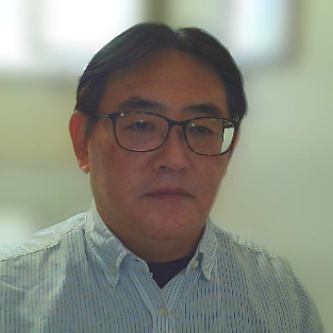
誰でも良い結果が得られる、 学習率 探索プログラムの開発 A program development ― anyone can obtain a good validation result by this Learning Rate Explorer
Deep Learning 基礎講座 最終課題
藤原 隆弘 Takahiro Fujiwara
ドナウイヴァーロシュ大学（ハンガリー） University of Dunaújváros (Hungary)
Notes:
[00:00-00:10] len=00:10
藤原隆弘と申します。＜会釈＞
「誰でも良い結果が得られる学習率 探索プログラムの開発」
を行いました。

Slide 2
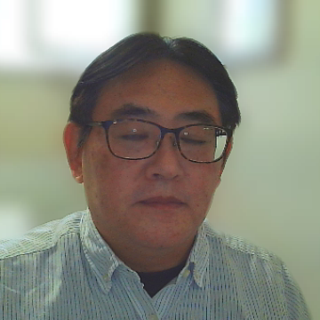
概要
第11回「変分オートエンコーダ（VAE）を用いてFasionMNISTの画像を生成」を発展
（当時は別方式で検証NLL^{*1}=232達成）
学習率の探索プログラムを開発
オリジナル目標NLL=235にこだわらない
学習率とエポック数以外を固定し、 自動で良い結果を出す
良好な成果が得られた
オリジナル目標も超えた
学習率の印象
どのAI学習プログラムでも、
学習率をどこかで考慮する必要
適切な学習率を設定するには、
経験と長期の試行錯誤が必要。
多大な労力がかかる
にもかかわらず、良い結果は得にくい
*1 NLL: Negative Log-Likelihood: 負の対数尤度
Notes:
[00:12-00:39] len=00:27
これは、第11回「変分オートエンコーダ（VAE）を用いてFasionMNISTの画像を生成しましょう」
を発展させたものです。
目標値NLL235にこだわらず、
学習率を探索して良い結果を出すことを目標としました。
そして良好な成果が得られました

Slide 3
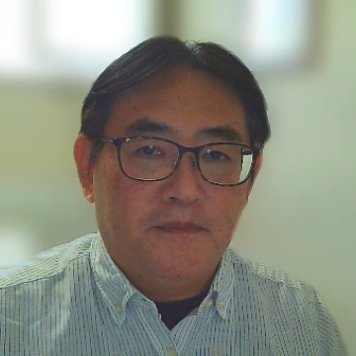
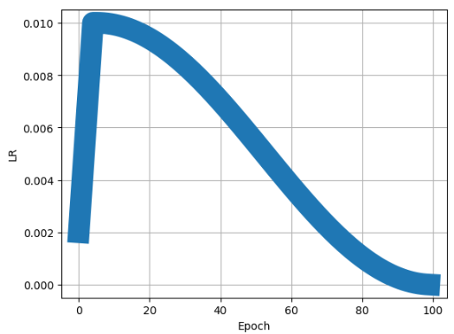
参考になる手法があった
グリッドサーチ
全数値を 複数エポック を実行
ランダムサーチ
ランダムに 複数エポック を実行
ベイズ最適化
探索フェーズ：学習率を探す
活用フェーズ： 実際に実行して結果を出す
コサインアニーリング
早期収束
微小化する cos値を利用
 | +0 | +1 | … | +9
.0000x | × | × | × | ×
.0001x | × | ○ | ○ | ×
: | ： | ： | ： | ：
.0009x | △ | △ | × | ×
 | +0 | +1 | … | +9
.0000x |  | × |  | ×
.0001x | × | ○
: |  |  | ： | ：
.0009x |  | △ | ×
Notes:
[00:41-00:48] len=00:07
あとで調べたところ、
私が作ったのは、ベイズ最適化と思われます。

Slide 4
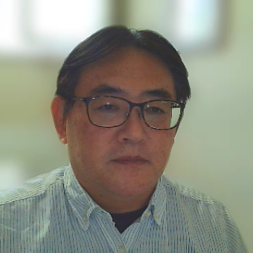
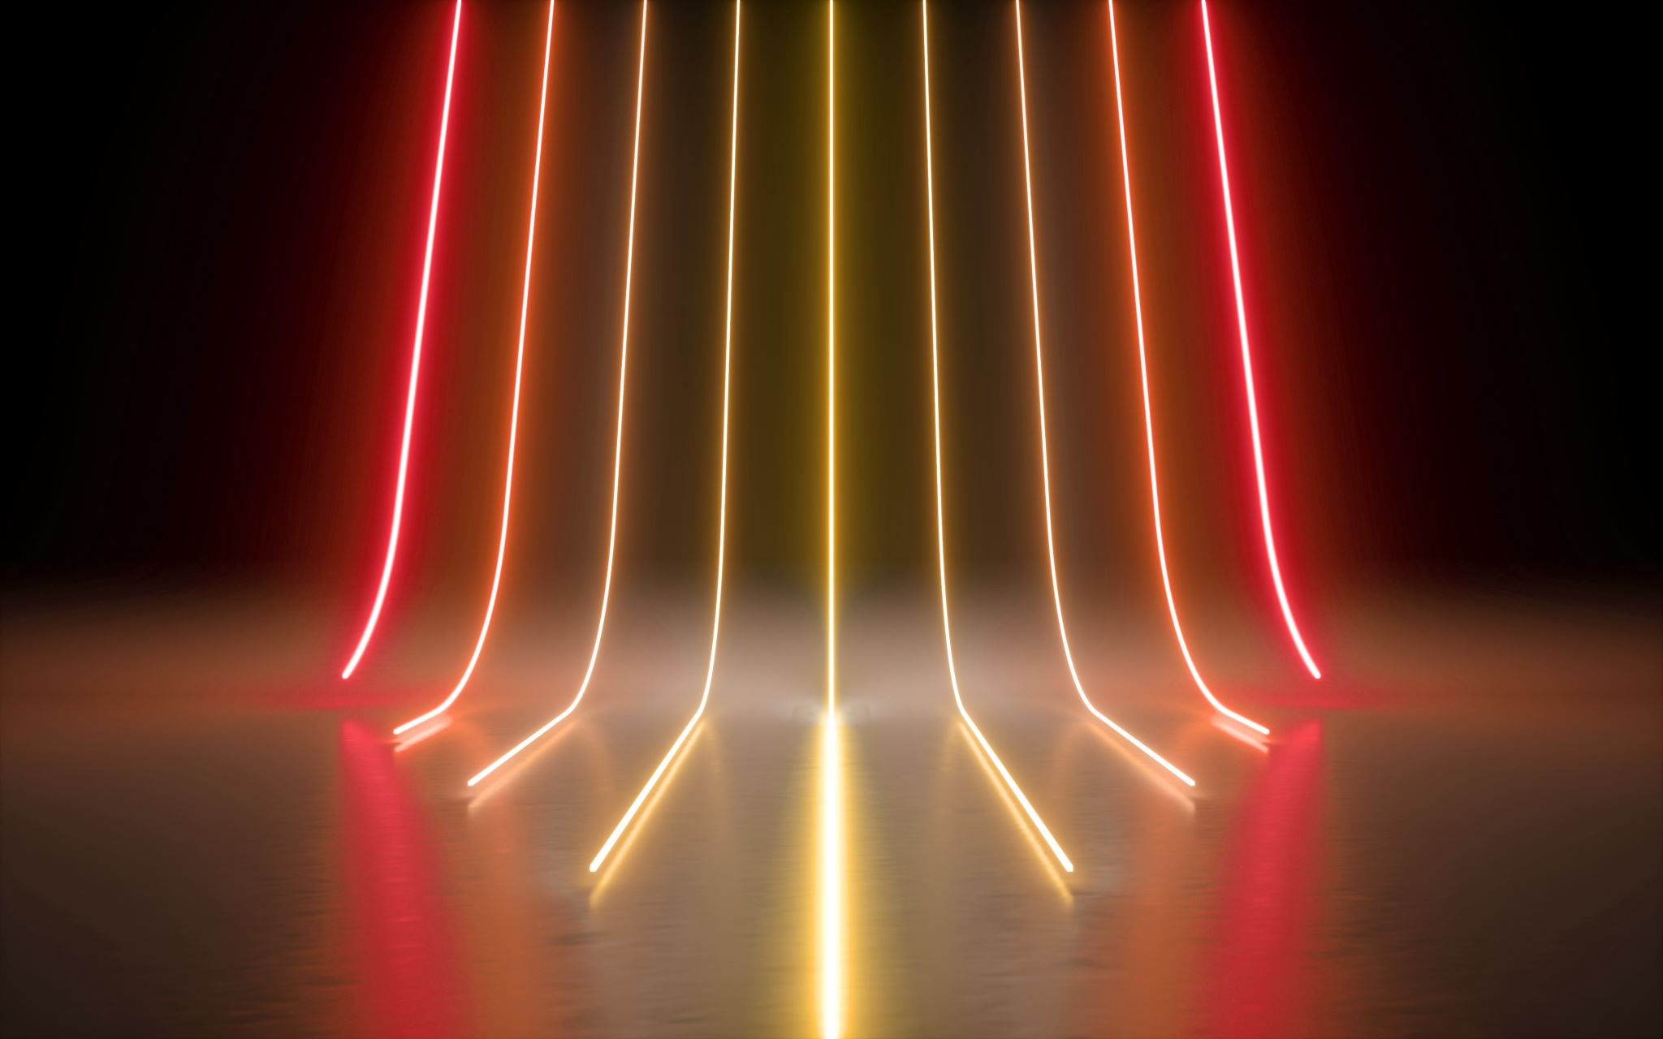
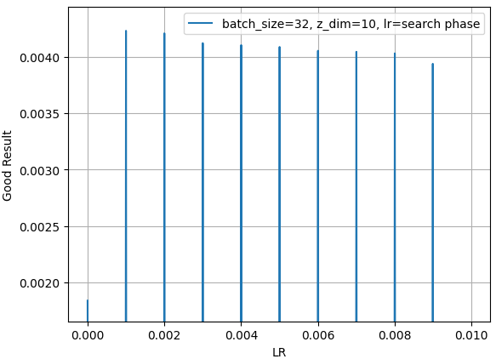
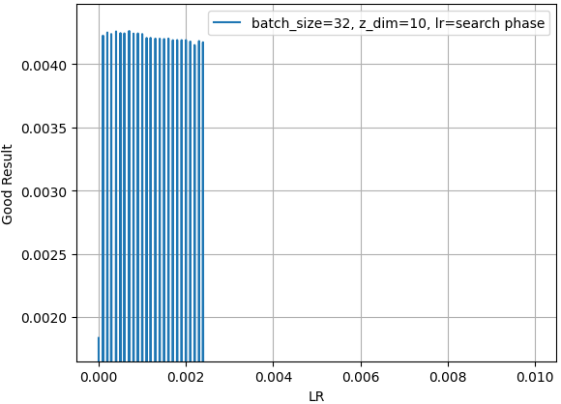
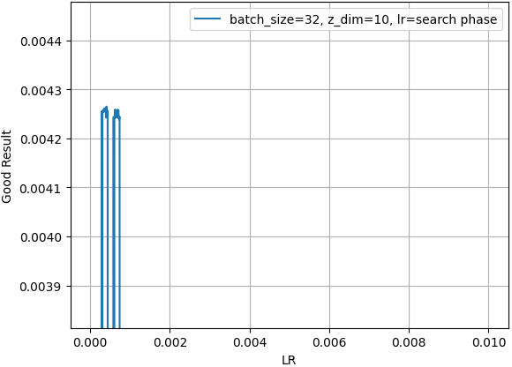
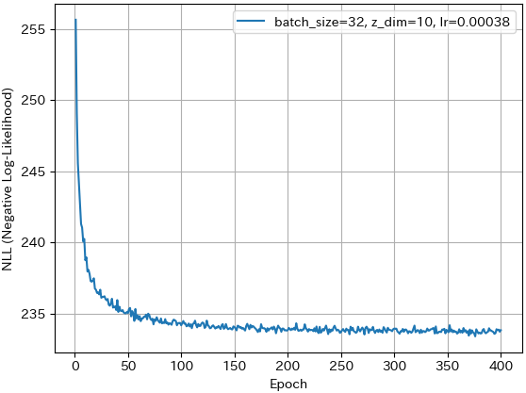

プログラムの動作と結果
探索フェーズ
範囲内の全数値を70種×50=3500エポック実行
活用フェーズ
2×400エポック実行
課題目標より優れたNLL233.49達成 (学習率0.00038）
第1探索の結果
0.002と0.001 が良い
第2探索の結果
0.0007と0.0004 が良い
第3探索の結果
0.00041と0.00038 が良い
縦軸：検証結果(1/NLL)。悪い→良い
縦軸：NLL。良い←悪い
横軸：学習率（小→大）
横軸：エポック数
Notes:
[00:50-01:29] len=00:39
動作結果です。
第1探索で、学習率0.002と0.001が得られました。
＜ズーム＞ここです＜戻る＞
第2探索で、周辺の値を探索。つぎの２つの値が得られました。
＜ズーム＞ここです＜戻る＞
第3探索も同様です。
＜ズーム＞ここです＜戻る＞
活用フェーズは、最後の2つの学習率を、それぞれ400エポック実行しました。
＜ズーム＞課題目標値235も超えました＜戻る＞

Slide 5






結果のNLL値を他の手法と比較
数値はNLL値 目標未達 優秀な検証結果 ベスト３
コサインアニーリング
〇 収束が早く、良い結果が出やすい
△ 回数によっては良い結果が得られない
× 分割回数を最初に決める必要あり
× 最後まで実行しないと良/悪い判からず
手探り
〇 実装が容易
× 経験と長い試行錯誤が必要
× 労力がかかる。良い結果は得にくい
探索
〇 時間があれば確実に良い値を探せる
× 探索フェーズに学習率70種×50エポック
× 実装は、この中では複雑
Notes:
[01:31-02:25] len=00:54
結果の比較です。
赤の×は目標未達、緑のチェックマークは優秀、＜クリック＞ベスト3までに王冠を付けました。
＜クリック＞コサインアニーリングは、50から400回をそれぞれ実行しました。
収束が早く、良い結果が出ました。
気になるのは、コサインの分割数を決める、試行錯誤が必要なこと、
そして、最後まで実行しないと良い・悪いの評価を得られないことです。
＜クリック＞「手探り」はエポックを多く実行する、一般的な方法のことです。
0.0003は、良い学習率だと思います。
＜クリック＞最後、「探索」が今回のプログラムです。
時間はかかりますが、確実に良い値を得られました。

Slide 6

まとめ：このプログラムは… （時間があれば）誰でも優れた学習率を見つけられる
最終課題を通して経験したこと
より深い視点で深層学習プログラムを考えることができるようなった
特に検証する回数やタイミング、ほかには学習率の厳選方法など
ほかの機械学習／深層学習においても、時間を作って、今回の学習率を探す手法を試してみたい
新しい活性化関数 Mish, Swishや Optimizer, Loss Function…なども考えながら
Notes:
[02:27-02:46] len=00:19
まとめとしては、このプログラムによって、誰でも優れた学習率を見つけることが可能だということです。
最終課題を通してさらなる経験ができたこともありますし、
ほかの学習モデルでも、今回の手法を試してみたいと思っています。

Slide 7

Thanks for Your Attention
開発したコード： https://github.com/fujiwat/DLBasic_2023_MyProject
Notes:
[02:48-02:53] len=00:05
以上、
ご清聴と、ご指導ありがとうございました。

